Slide 1
Prophet

Slide 2
Prophetとは？
時系列データを予測するためのライブラリ
FaceBookが公開している
https://facebook.github.io/prophet/
シンプルな時系列データに対して、高度な統計処理の知識無しで高精度な予測モデルの構築を可能にする
時系列データとは？

Slide 3
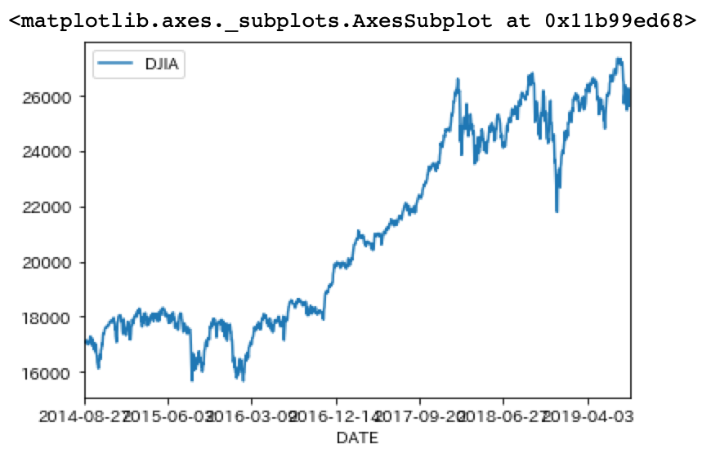
時系列データとは？
時系列で傾向が変わるデータのこと
企業の売り上げや、株価など
ビジネスにおいて、時系列データの予測は非常に重要なタスクである

Slide 4

Prophetの仕組み
$$y\left(t\right)=g\left(t\right)+s\left(t\right)+h\left(t\right)+e(t)$$
予測値

Slide 5
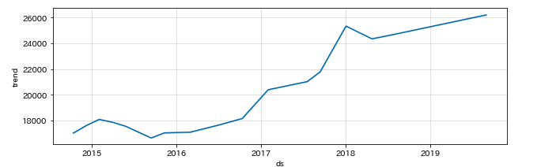
Prophetの仕組み
$$y\left(t\right)=g\left(t\right)+s\left(t\right)+h\left(t\right)+e(t)$$
Growth: トレンド, 季節性ではない全体の傾向

Slide 6
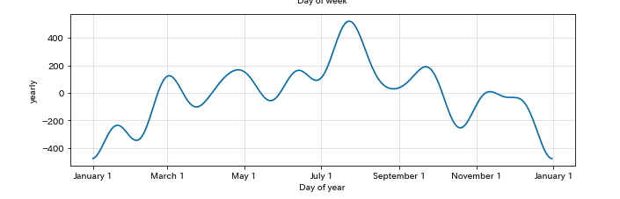
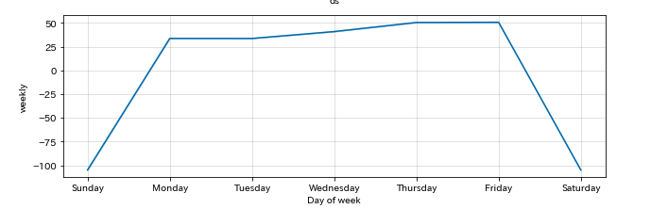
Prophetの仕組み
$$y\left(t\right)=g\left(t\right)+s\left(t\right)+h\left(t\right)+e(t)$$
Seasonarity: 季節性. 月ごと傾向など

Slide 7
Prophetの仕組み
$$y\left(t\right)=g\left(t\right)+s\left(t\right)+h\left(t\right)+e(t)$$
Holiday Effect: 休日効果

Slide 8
Prophetの仕組み
$$y\left(t\right)=g\left(t\right)+s\left(t\right)+h\left(t\right)+e(t)$$
Error: 誤差項

